Slide 1
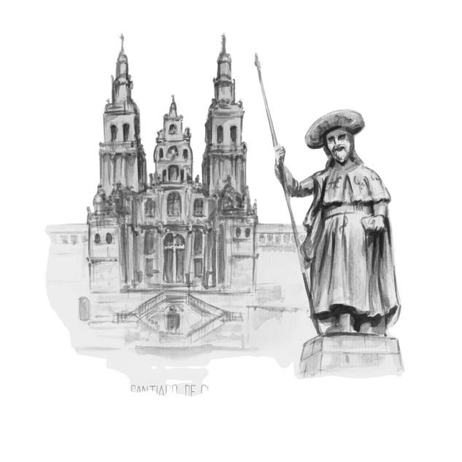



Itinerario
Diario de viaxe
Día 1
Día 2
Día 3
Día 4
Día 5
Notas

Slide 2

Itinerario
Itinerario
Orixe:
Destino:
Duración da ruta:
Días disponibles para a ruta:
Ligazón á ruta:
______________________________________
Día 1
____________________________________
Día 2
_________________________
______________
Día 3
_____________________________
Día 4
Día 5
Notas
Pega aquí o itinerario completo

Slide 3
Itinerario día 1
_______________________________________
Orixe:
Destino:
Duración da ruta:
Hora e lugar de saída:
Hora e lugar do 1º descanso:
Hora e lugar para comer:
Hora e lugar do 2º descanso:
Hora e lugar para cear:
Lugar para durmir:
Ligazón á ruta:
_____________________________________
Día 1
__________________________
____________________
Día 2
____________
_________________
Día 3
____________
___________________
_________________________
Día 4
_____________________________
Día 5
Notas
Pega aquí a ruta 1

Slide 4
Diario día 1
_______________________________________
Data:
Litros de auga bebidos:
Almorzo:
Comida:
Merenda:
Cea:
Danos na bicicleta:
Danos persoais:
Estado de ánimo:
Imprevistos:
___________________
Día 1
___________________________________
_____________________________________
Día 2
___________________________________
_________________________________________
Día 3
________________________
___________________________
_________________________
Día 4
_______________________________
Día 5
Como foi o día?
Notas
______________________________________________________________________________________________________________________________________________________________________________________________________________________________________________________________________________________________________________________________________________________________________________________________________________________________

Slide 5
Itinerario día 2
_______________________________________
Orixe:
Destino:
Duración da ruta:
Hora e lugar de saída:
Hora e lugar do 1º descanso:
Hora e lugar para comer:
Hora e lugar do 2º descanso:
Hora e lugar para cear:
Lugar para durmir:
Ligazón á ruta:
_____________________________________
Día 1
__________________________
____________________
Día 2
____________
_________________
Día 3
____________
___________________
_________________________
Día 4
_____________________________
Día 5
Notas
Pega aquí a ruta 2

Slide 6
Diario día 2
_______________________________________
Data:
Litros de auga bebidos:
Almorzo:
Comida:
Merenda:
Cea:
Danos na bicicleta:
Danos persoais:
Estado de ánimo:
Imprevistos:
___________________
___________________________________
_____________________________________
Día 2
___________________________________
_________________________________________
Día 3
________________________
___________________________
_________________________
Día 4
_______________________________
Día 5
Como foi o día?
Notas
______________________________________________________________________________________________________________________________________________________________________________________________________________________________________________________________________________________________________________________________________________________________________________________________________________________________

Slide 7
Itinerario día 3
_______________________________________
Orixe:
Destino:
Duración da ruta:
Hora e lugar de saída:
Hora e lugar do 1º descanso:
Hora e lugar para comer:
Hora e lugar do 2º descanso:
Hora e lugar para cear:
Lugar para durmir:
Ligazón á ruta:
_____________________________________
__________________________
____________________
____________
_________________
Día 3
____________
___________________
_________________________
Día 4
_____________________________
Día 5
Notas
Pega aquí a ruta 3

Slide 8
Diario día 3
_______________________________________
Data:
Litros de auga bebidos:
Almorzo:
Comida:
Merenda:
Cea:
Danos na bicicleta:
Danos persoais:
Estado de ánimo:
Imprevistos:
___________________
___________________________________
_____________________________________
___________________________________
_________________________________________
Día 3
________________________
___________________________
_________________________
Día 4
_______________________________
Día 5
Como foi o día?
Notas
______________________________________________________________________________________________________________________________________________________________________________________________________________________________________________________________________________________________________________________________________________________________________________________________________________________________

Slide 9
Itinerario día 4
_______________________________________
Orixe:
Destino:
Duración da ruta:
Hora e lugar de saída:
Hora e lugar do 1º descanso:
Hora e lugar para comer:
Hora e lugar do 2º descanso:
Hora e lugar para cear:
Lugar para durmir:
Ligazón á ruta:
_____________________________________
__________________________
____________________
____________
_________________
____________
___________________
_________________________
Día 4
_____________________________
Día 5
Notas
Pega aquí a ruta 4

Slide 10
Diario día 4
_______________________________________
Data:
Litros de auga bebidos:
Almorzo:
Comida:
Merenda:
Cea:
Danos na bicicleta:
Danos persoais:
Estado de ánimo:
Imprevistos:
___________________
___________________________________
_____________________________________
___________________________________
_________________________________________
________________________
___________________________
_________________________
Día 4
_______________________________
Día 5
Como foi o día?
Notas
______________________________________________________________________________________________________________________________________________________________________________________________________________________________________________________________________________________________________________________________________________________________________________________________________________________________

Slide 11
Itinerario día 5
_______________________________________
Orixe:
Destino:
Duración da ruta:
Hora e lugar de saída:
Hora e lugar do 1º descanso:
Hora e lugar para comer:
Hora e lugar do 2º descanso:
Hora e lugar para cear:
Lugar para durmir:
Ligazón á ruta:
_____________________________________
__________________________
____________________
____________
_________________
____________
___________________
_________________________
_____________________________
Día 5
Notas
Pega aquí a ruta 5

Slide 12
Diario día 5
_______________________________________
Data:
Litros de auga bebidos:
Almorzo:
Comida:
Merenda:
Cea:
Danos na bicicleta:
Danos persoais:
Estado de ánimo:
Imprevistos:
___________________
___________________________________
_____________________________________
___________________________________
_________________________________________
________________________
___________________________
_________________________
_______________________________
Día 5
Como foi o día?
Notas
______________________________________________________________________________________________________________________________________________________________________________________________________________________________________________________________________________________________________________________________________________________________________________________________________________________________

Slide 13
Notas
______________________________________________________________________________________________________________________________________________________________________________________________________________________________________________________________________________________________________________________________________________________________________________________________________________________________
Notas
______________________________________________________________________________________________________________________________________________________________________________________________________________________________________________________________________________________________________________________________________________________________________________________________________________________________
Notas

